Slide 2
ДЕТИ
не могут определиться с выбором будущей профессии
хотят получать профессиональные навыки вне школы
стремятся к индивидуализации своего образования
ШКОЛА
в силу новых требований ФГОС нуждается в сетевых формах реализации образовательных программ
не имеет достаточной материальной базы и педагогов нужной квалификации для реализации специализированных профильных курсов
ИРНИТУ
необходимы мотивированные абитуриенты, имеющие глубокие знания по профильным предметам и предпрофессиональные навыки, умеющие эффективно работать в проектной команде
УЧАСТНИКИ
Ежегодно в ИРНИТУ поступает 15 % выпускников проекта «Инженерные классы»

Slide 3
Партнерская школа открывает профильные классы или группы по одному или нескольким профильным направлениям сетевого лицея
Партнерская школа обязуется реализовывать совместные образовательные программы, обеспечивающие углубленное освоение содержания профильных учебных предметов и курсов, обеспечивающих развитие компетентности учащего и его самоопределение
Учебные группы сетевого лицея формируются на основе выбора учащегося, конкурса успеваемости (по среднему баллу) с учетом результатов психолого-педагогической консультации
Учащиеся сетевого лицея получают возможность пользоваться ресурсами ИРНИТУ
ИРНИТУ обеспечивает развитие проектных и исследовательских компетентностей учащихся и постоянное научно-методическое и экспертно-консалтинговое сопровождение образовательного процесса проекта
ОСНОВНЫЕ ПОЛОЖЕНИЯ

Slide 4
КАК ЭТО БУДЕТ РАБОТАТЬ?
Совместная образовательная программа
Партнерские школы вводят в учебный план курс «Университетские практики» не зависимо от профиля класса
Совместно разрабатываем образовательную программу
по формату школы и возможностям ИРНИТУ
Учебный процесс проводится преподавателями на базе ИРНИТУ по субботам
Учебные группы формируются по индивидуальным интересам и возможностям не зависимо от школы и класса

Slide 5
Инженерия:
Материаловедение
Современная энергетика и электротехника
Промышленная электроника и схемотехника
Горное и нефтегазовое дело
Геодезия и геология и др.
НАПРАВЛЕНИЯ
(ПРОФИЛИ)
модули
Биотехнологии
Инженерный дизайн в Autodesk Inventor, Siemens NX
3D моделирование компьютерных игр
IT: • информационная безопасность
информатика и программирование на C+, Python
Internet of things (интернет вещей)
работа с БД и др.
Экономика и бизнес-технологии
Технологическое предпринимательство
Юриспруденция

Slide 6
2-17
сент. 2021
18-25
сент. 2021
Выбор учащимся программы сетевого лицея на 1 семестр
окт.-дек. 2021
Учебный процесс
янв.-апр. 2022
Выбор другой программы на 2 сем
Профтестирование и тренинги
Знакомство с ИРНИТУ
Ежемесячная аттестация передается в школы
Учебный процесс в новых группах
Психолого-педагогическая тестирование
Май – июнь 2022
Защиты итоговых работ, практика
27-30 сент. 2021
Формирование учебных групп

Slide 7
Выбор направления обучения ВО
Профориентация
РЕЗУЛЬТАТЫ УЧАЩЕГОСЯ
Индивидуальная траектория профессионального самоопределения
Реализация личных интересов и развитие потенциала каждого
Защита мини проекта или комплекса л/р по каждому курсу сетевого лицея
Подтверждение начальных профессиональных навыков
Защита проектной работы на НПК ИРНИТУ
Дополнительные баллы при зачислении
Итоговая аттестация за обучение в сетевом лицее
Сертификат «Успешный абитуриент ИРНИТУ»

Slide 8
В СТАТУСЕ:
Партнерские школы – организации среднего общего образования Иркутской области
Методические партнеры – организации и объединения методобеспечения среднего общего и профессионального образования
Отраслевые партнеры – организации промышленности и бизнеса для совместного проведения учебных практик и образовательных экскурсий, экспертизы проектов

Slide 9
КАК СТАТЬ ПАРТНЕРСКОЙ ШКОЛОЙ?
Заключить соглашение о сотрудничестве с ИРНИТУ
2. Подать в ИРНИТУ заявку от школы о направлении определённых классов в сетевой лицей по форме
3. Предоставить ИРНИТУ информацию об успеваемости учащихся, направляемых в сетевой лицей по среднему баллу за год
4. Согласовать совместную образовательную программу и расписание занятий по каждому профилю

Slide 10
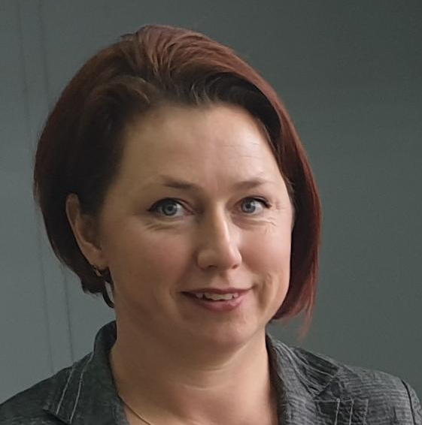
КОНТАКТЫ
Руководитель проекта
Шведина
Светлана Александровна
Руководитель программ довузовской работы ИРНИТУ
shvedsv@istu.edu
+79148982251, 405-257,405-088
+79148982251
г. Иркутск, Лермонтова, 83

